Slide 1
Kunta- ja hyvinvointialuetyön muutoskuva

Slide 2
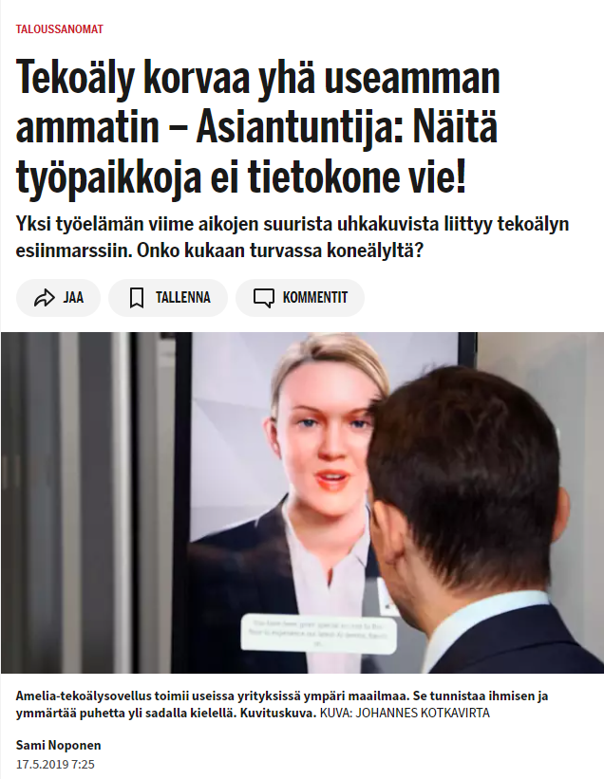
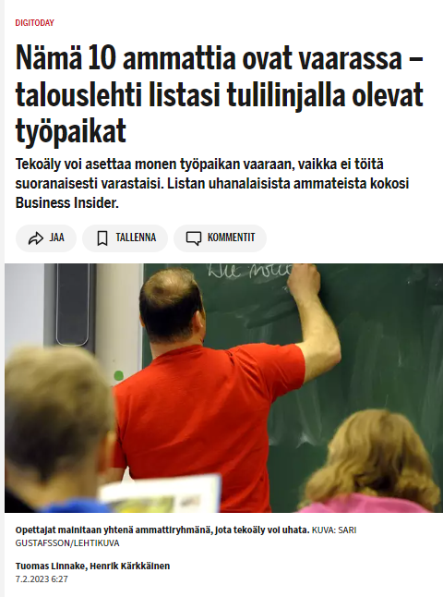
Työn murroksella tarkoitetaan vuosia ja vuosikymmeniä kestävää muutosta kohti uudenlaista ja monipuolisempaa työn maailmaa.
Muutosta vauhdittavat uuden teknologian, kuten digitaalisten palvelujen, robottien, tekoälyn ja alustojen hyödyntäminen mutta myös uusien toimintatapojen hyödyntäminen työyhteisöissä, sekä resurssien rajallisuus.
Työn murros vaikuttaa eri tavoin eri ammatteihin ja toimialoihin. Se muuttaa työtehtäviä, toimintatapoja ja työn organisointia. Sen myötä syntyy kokonaan uusia tehtäviä ja ammatteja, samalla kun osa vanhoista tehtävistä häviää tai siirtyy muulla tavoin hoidettavaksi.
2018: Onkohan käynnissä työn murros?
Meidän käyttämämme määritelmä

Slide 3
Ainutlaatuinen seurantatyö
Työmarkkinaosapuolet käynnistivät yhteisen työn murroksen seurannan syksyllä 2018.
Tarkoituksena rakentaa yhteistä muutoskuvaa ja vahvempaa tietopohjaa, jota voidaan hyödyntää työmarkkina- ja kehittämistoiminnassa
Samalla tehdään näkyväksi nykyaikaista julkista työtä eri ammattialoilla
Seurantakierrokset kahden vuoden välein
Tänä aikana tapahtunutta:
Pula työntekijöistä
Kolme hallitusohjelmaa, korkojen nousu
Koronapandemia, etä- ja hybridityö
Hyvinvointialueet
Sisältöjä luova tekoäly
Jne.
Kunta- ja hyvinvointi-aluetyönantajat KT, Julkisalan koulutettujen neuvottelujärjestö JUKO ry, Julkisen alan unioni JAU ry ja Sosiaali- ja terveysalan neuvottelujärjestö Sote ry.

Slide 4
Työn murroksen julkaisusarja
Työn murroksen seurannan uusimmat tulokset julkaistaan vuoden 2024 aikana.
Seurannassa on 19 aihetta ja ammattialaa.
Tutustu uudistuneisiin raportteihin ja lyhyisiin tietokortteihin Kt.fissä. Suuntaa tänne: Kt.fi/tyon-murros-julkaisut.
Seuraa työn murrosta myös X:ssä ja Linkkarissa tunnisteella #TyönMurros.
Mikä Työn murros?
KT seuraa työn murrosta yhdessä palkansaajajärjestöjen kanssa kahden vuoden välein.
Tavoitteena luoda yhteistä ymmärrystä siitä, miten työelämä muuttuu ja miten sitä voidaan kehittää.
Lisätietoa ja kaikki uudet raportit löydät osoitteesta kt.fi/tyon-murros

Slide 5
Työn murroksen seuranta- kierrokset 2019, 2021 ja 2023
Mikä työssä on muuttunut viime vuosina?
Mitä parhaillaan on suunnitteilla?
”Tulevaisuus on keskellämme, jos vain osaamme sen havaita”
Noin 20 seurattavaa aihetta, kuten ”Tarinoiden kirjastot”, ”Sairaalat teknologian ja työn murroksessa”, ”Maailman paras peruskoulu”, ”Etä- ja hybridityö kunta-alalla”
Minun vastauksiani ei vieläkään hyväksytty
Seurantakierrokset kahden vuoden välein
Tulokset löytyvät täältä: https://www.kt.fi/tyon-murros
Keskusteluihin osallistunut satoja ja kyselyihin tuhansia asiantuntijoita
Tuloksena työn murroksen kuvaukset eri ammattialoilta ja aiheista
2021 koronakriisi
2023
Hyvinvointi-alueet

Slide 6
Tuloksia seurantakierroksilta
Työn murros on käynnissä kaikilla aloilla. Muutostarinat ovat erilaisia eri ammattialoilla | Työn murros muuttaa työn sisältöjä, toimintatapoja ja organisointia
Korona-aika nosti esiin julkisten palvelujen merkityksen | 81 prosenttia arvioi oman työyhteisönsä selviytyneen hyvin koronakriisissä
Digitaalisten palvelujen ja työskentelytapojen kehitys nopeutunut viime vuosina | Myös tekoälyn ja robottien käyttö yleistyi vuodesta 2019 lähtien. Sisältöjä luova tekoäly markkinoille 11/22
Merkittävin uusi asia muutoksessa 2019: muutokset toimintatavoissa eli siinä, miten toimitaan yhdessä toisten kanssa Henkilöstö siirtyi hyvinvointialueille vuonna 2023 | Korona-aikana 2021 sen rinnalle nousi etäyhteyksin toimiminen ja siihen liittyvä ajattelutapojen ja toimintakulttuurien muutos

Slide 7
Top5: Merkittävin uusi asia muutoksessa (sairaalat 2021)
"Työpaikan kehitysmyönteinen ilmapiiri! Vaikeaa on kehittää, jos muutosvastarinta on suurta ja kaikkea vastustetaan. Silloin muutokset jäävät paperille ja muistioihin, eivätkä oikeasti siirry osaksi arjen kenttätyötä. Kehittämismyönteisessä ilmapiirissä on ihana tehdä töitä!”
Yhteistyön kulttuuri ja tiimityö hyvän hoidon takeena
Etävastaanottojen ja etäneuvonnan lisääntynyt käyttö
Henkilöstön hyvinvointiin ja osaamiseen panostamisen muutoksessa
Lääkärit, hoito- ja muu henkilöstö miettivät yhdessä, miten muutokset viedään läpi ja miten asiakas hyötyy niistä eniten
Eri sairauksille määritellyt sujuvat hoitopolut

Slide 8
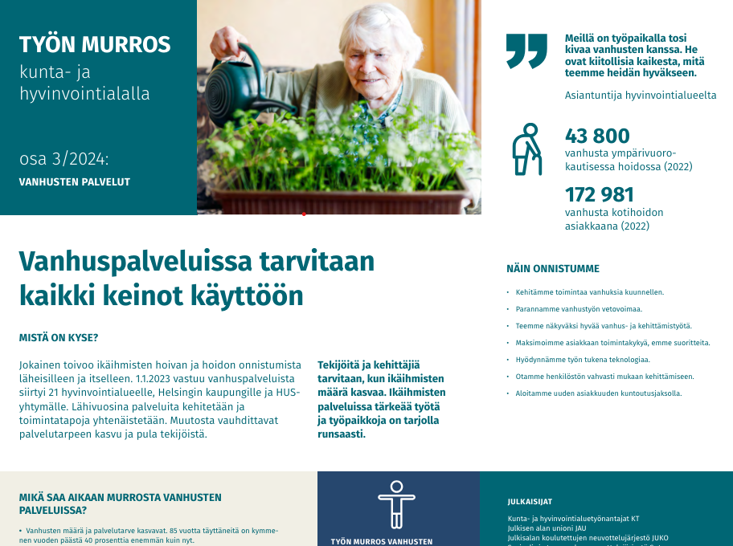
Vanhus-palvelut
Tästä voisi olla apua:
Parempi ymmärrys päätösten vaikutuksista työprosesseihin, työn kulkuun ja keskeisiin tavoitteisiin
Kuvataan työprosessit, toimintatavat ja pelisäännöt
Tutkitaan työn kulku työntekijätasolla

Slide 9
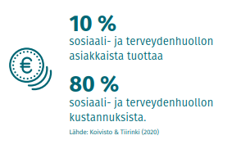
Paljon palveluja tarvitsevien hoito ja ohjaus (raportti 11/24)
Hyvinvointialueet ratkovat, millä tavoin paljon palveluita tarvitsevien asiakkaiden tunnistaminen, tuki, hoito ja ohjaus saadaan parhaiten hoidettua.
Se on ratkaisevan tärkeää sekä asiakkaiden elämänlaadun että sote-kustannusten hallinnan kannalta.
Tavoitteena on parantaa asiakkaiden toimintakykyä ja palveluprosessia sekä vähentää häiriökysyntää.
Tämä kaikki muuttaa toimintatapoja.
 | Asiantuntijoiden arvioita omalta hyvinvointialueelta | Toimintamallin merkitys asiakkaalle toteutuessaan | Toimintamallin merkitys henkilöstölle toteutuessaan
Paljon palveluita käyttävien potilaiden ohjauksen toimintamalli | 14 % käytössä laajasti 50 % käytössä tai kokeiltavana joissain yksiköissä | Erittäin suuri | Erittäin suuri

Slide 10
Sote-keskukset

Slide 11
Asiantuntijoiden reseptit onnistumiselle (sote-keskukset 2023)
Lähde: Työn murroksen seurantakysely ja asiantuntijakeskustelut

Slide 12
Pitikö tämänkin helpottaa työntekoa?
”Toimimattomat rakkineet saavat hermot sauhuamaan. Miksi esimerkiksi tulostimen pitää olla tekniikaltaan kuin avaruusraketti? Sillähän vain kopioidaan ja lähetetään dokumentteja?”
”Kalenteri täyttyy aivan mahdottomaksi etäkokouksista ilman taukoja. Eri viestintäkanavien kautta tulvii viestejä, joihin pitäisi ehtiä reagoida. Meillä tehtiin parin tunnin opetusvideo yhden ohjelmiston yhdestä toiminnosta. Videon lienee organisaatiossamme katsonut 500-600 henkeä.”
”Kaikkeen pitäisi olla tekemässä tarkennettuja omia suunnitelmia kuten yhdenvertaisuussuunnitelma, tasa-arvosuunnitelma, arviointisuunnitelma, turvallisuussuunnitelma, lasten ja nuorten hyvinvointisuunnitelma, esiopetussuunnitelma, kaksivuotisen esiopetuksen kokeiluopetussuunnitelma, pedagoginen suunnitelma, varhaiskasvatussuunnitelma, kestävän kehityksen suunnitelma, vuosisuunnitelma, ja kaikkea pitää myös arvioida ja taas kehittää.”
”Sähköisten palveluiden ja ohjelmien käyttöön ottaminen on tuntunut kilpajuoksulta. Juuri kun hallitsee yhden, otetaan jo seuraava käyttöön ja sillä korvataan edellinen, jonka juuri opit.”
Tehtävä-ähkyllä tarkoitetaan eri kanavien kautta tulvivia viestejä, jotka vaativat vastaanottajaltaan toimenpiteitä ja täyttävät helposti pienetkin vapaat hetket. Digiajan ilmiö tämänkin.
Timo Anttila ja Tuomo Oinas (2023): ”Odotusten vastaisesti tekniikka ei vapauta lisää aikaa eikä elämän rytmin nopeuttaminen johda ajan säästymiseen vaan pulaan ajasta.”

Slide 13
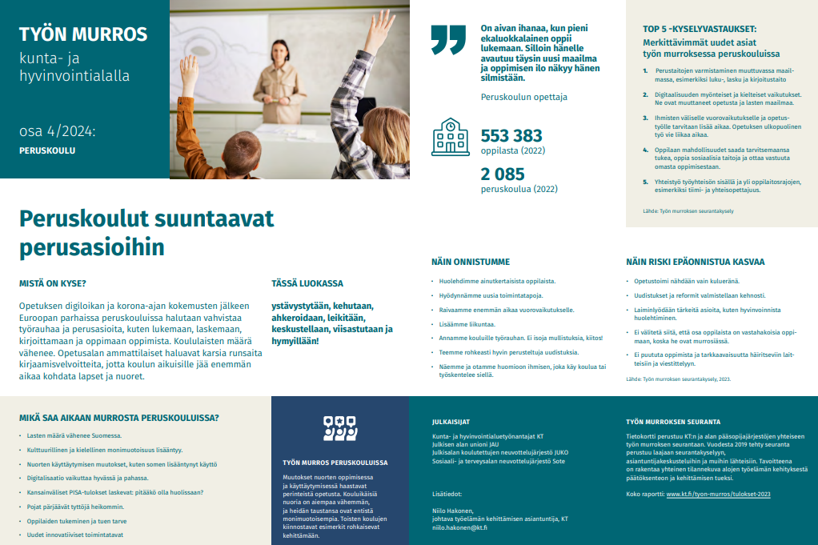
Perus-koulu
”Tämän lukuvuoden teema voisi olla keskittyminen.”
(Arno Kotro HS)

Slide 14
Asiantuntijoiden reseptit onnistumiselle (peruskoulut 2023)

Slide 15
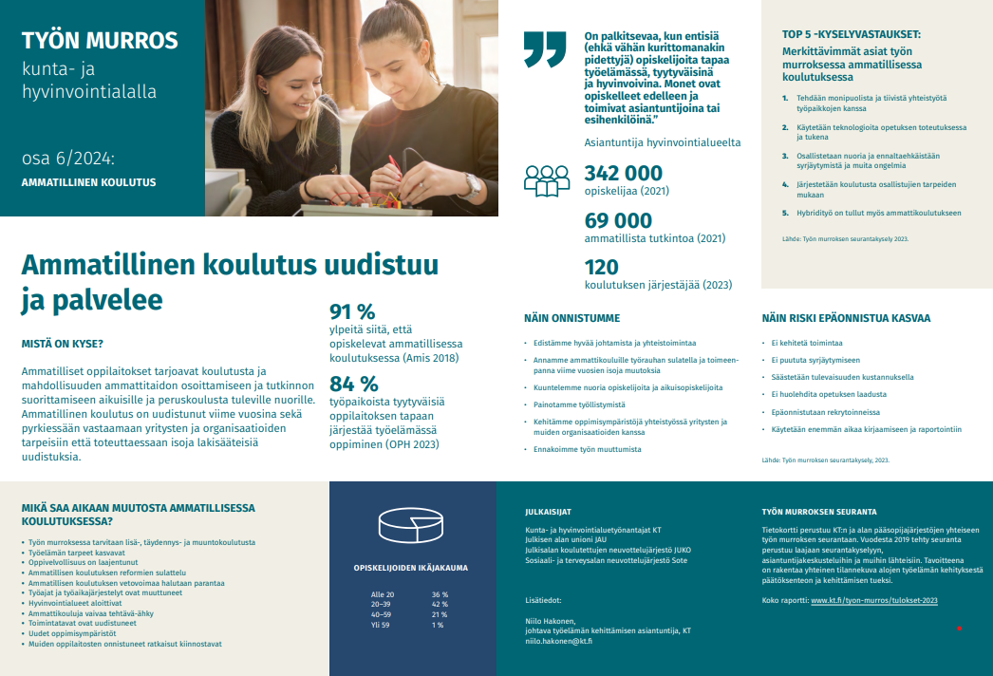
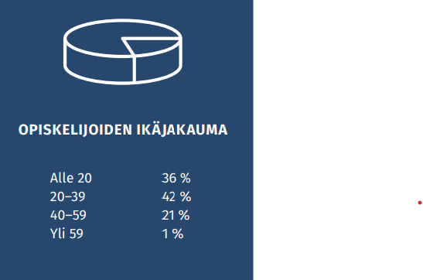
Ammatil-linen koulutus

Slide 16
Kirjasto
”Vaikka digitaaliset palvelut ovat muuttaneet ihmisten ajan käyttöä ja lukutottumuksia, eivät ne ole vähentäneet lukemaan oppimisen, lukutaidon ja sivistyksen merkitystä.”

Slide 17
Hallinto- ja toimistotyö
Työn murroksen kärkijoukoissa vuodesta 2019

